Slide 1
Oliwier Szulc Prezentacja z lektury ,,Chłopcy z Placu broni „

Slide 2
CHŁOPCY Z PLACU BRONI TO KSIĄŻKA BARDZO CIEKAWA I WZRUSZAJĄCA . JEST JEDNOCZEŚNIE SMUTNA I ZABAWNA . OPOWIADA REALISTYCZNĄ HISTORIĘ PRZYJAŹNI CHŁOPCÓW KTÓRZY WALCZĄ W OBRONIE SŁUSZNEJ SPRAWY.

Slide 3
WARTO JĄ POZNAĆ. DZIAŁA NA WYOBRAŹNIE MŁODEGO CZŁOWIEKA. DŁUGO POZOSTAJE W PAMIĘCI. GDY SIĘ PRZECZYTA LEKTURĘ OD RAZU ZALICZA SIĘ JĄ DO ULUBIONYCH.

Slide 4
CO DAJE NAM CZYTANIE KSIĄŻEK ROZWIJA WYOBRAŹNIE, SĄ TEMATY DO ROZMÓW Z KOLEGAMI I KOLEŻANKAMI, POZWALA NAM ROZWIJAĆ WIEDZĘ, STYMULUJE PRACE MÓZGU

Slide 5
CO DAJE NAM CZYTANIE CHŁOPCÓW Z PLACU BRONI : ROZWIJA NASZĄ WYOBRAŹNIE, POWODUJE ŻE MAMY WIĘKSZĄ CHĘĆ SIĘ TROSZCZYĆ O LUDZI TAK JAK CHŁOPCY O NEMECZKA KTÓRY UMIERAŁ W DOMU

Slide 6
JAKIE EMOCJE SĄ PRZY CZYTANIU CHŁOPCÓW Z PLACU BRONI: RADOŚĆ PONIEWAŻ POKONALI CZERWONOSKÓRYCH ALE TEŻ I SMUTEK PONIEWAŻ NEMECZEK UMARŁ NA ZAPALENIE PŁUC

Slide 7
CHŁOPCY Z PLACU BRONI TO KSIĄŻKA NAPISANA PRZEZ FERENCA MOLNARA

Slide 8
TA LEKTURA UCZY NAS LOJALNOŚCI I ODDANIA KTÓRY POKAZAŁ NEMECZEK ALE TEŻ WSPÓŁPRACY Z SWOJĄ GRUPĄ POPRZEZ WSPARCIE ICH W TRUDNEJ SYTUACJI

Slide 9
UCZUCIA PODCZAS CZYTANIA LEKTURY CHŁOPCY Z PLACU BRONI: ZŁOŚĆ PONIEWAŻ SŁOWAK ZGODZIŁ SIĘ ŻEBY POSTAWILI TU NA PLACU KAMIENICE ALE TEŻ ŻAL PO STRACIE UKOCHANEGO KOLEGI Z PLACU NEMECZKA KTÓRY UMARŁ JAK ZOSTAŁ TRZY RAZY WŁOŻONY DO WODY NA ZAPALENIE PŁUC

Slide 10
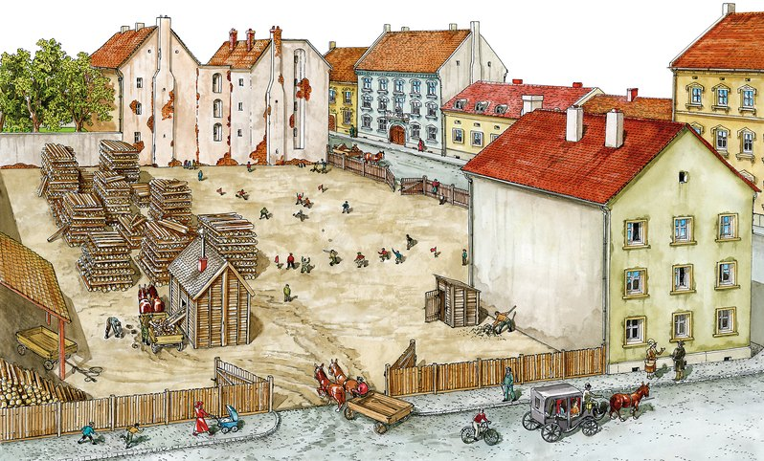
TO JEST PLAC BRONI NA KTÓRYM SIĘ BAWILI

Slide 11
DZIĘKUJE ZA UWAGĘ

